Slide 1
NPM: Gestión de Dependencias
Agenda
Node Package Manager
Gestión de Dependencias
Crear un proyecto
Instalar dependencias
A partir del nombre
A partir del package.json
Ubicación de las dependencias
Eliminar/actualizar dependencias
Listar dependencias
Consultar dependencias desactualizadas
Definir/ejecutar tareas del package.json
Recomendaciones
Manejo básico de consola

Slide 2
¿Qué es una librería?
Código que hace otra persona, que usamos en nuestro código realizar una determinada tarea
Por ejemplo si queremos hacer una suma de matrices, podemos descargar una librería que ya tenga la suma implementada
De esta manera nos ahorramos trabajo
Por el momento podemos ver una librería como un conjunto de funciones que ya están implementadas por otra persona
Se suelen usar varios nombres para definir una librería: módulos, dependencias, etc.

Slide 3
Node Package Manager (NPM)
Gestor de Paquetes/Dependencias
Se maneja por línea de comandos
Permite descargar librerías
Desde un determinado lugar
Guarda registro de las librerías descargadas
Junto con su versión
Permite definir tareas
Facilitan el desarrollo

Slide 4
Gestión de Dependencias Introducción
npm install readline-sync
“npm” es el comando del gestor
“install” es una de las funcionalidades de NPM
“readline-sync” es una librería para ingresar datos por teclado
El comando se encarga de buscar en la nube la librería, y descargarla
Sin este comando, al momento de hacer el “require” se obtiene el error:
Error: Cannot find module 'readline-sync’
El formato del comando para instalar es
npm install <nombre_libreria>
NPM tiene una página web donde poder ver las librerías

Slide 5
Primer paso: Crear un Proyecto
NPM guarda en un archivo el nombre de las librerías que se van descargando → package.json
Además se guarda la versión de la librería descargada
npm init
Genera el archivo package.json
Al ejecutar el comando, la consola realiza una serie de preguntas
Nombre del proyecto → ej: CalculadoraMatrices
Descripción, autor, etc.
Al finalizar la ejecución del comando, en la misma carpeta aparecerá el archivo con la información ingresada

Slide 6
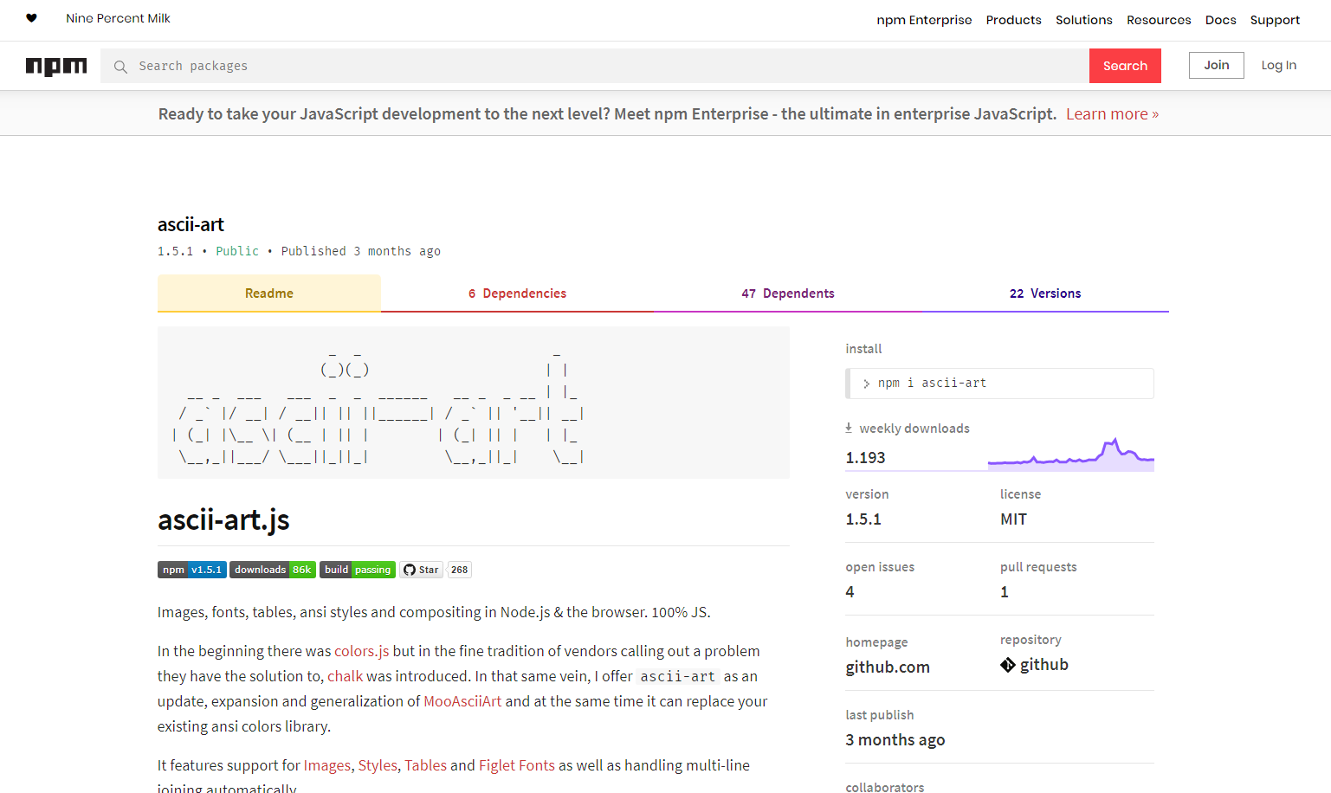
Instalar Paquete
BUSCADOR
COMANDO
DESCRIPCIÓN
https://www.npmjs.com/package/ascii-art

Slide 7
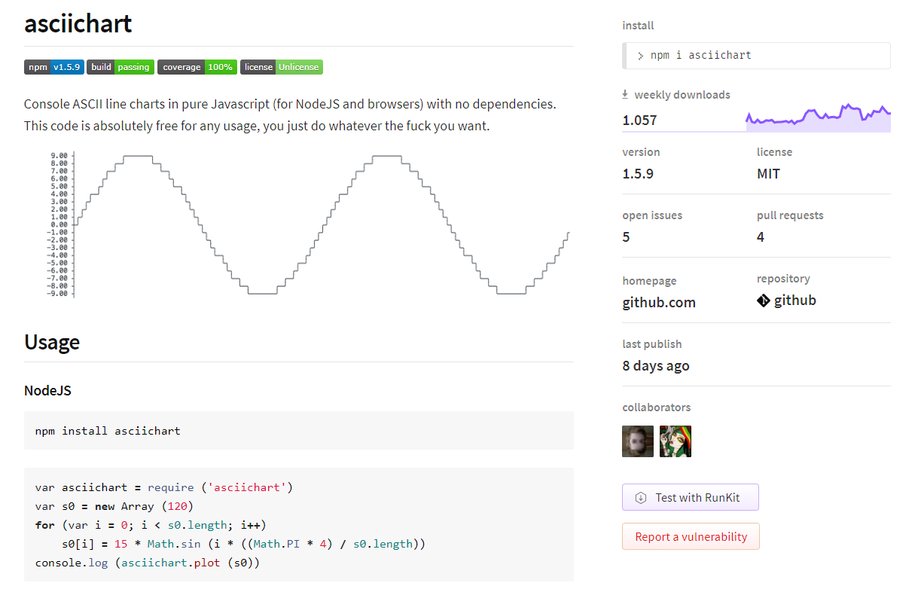
Instalar Paquete - Ejemplo de Uso
La misma página nos muestra cómo usar el paquete
Notes:
La idea es mostrar cómo en el NPM se muestra el ejemplo de uso de una librería
OJO con el VAR!!!

Slide 8
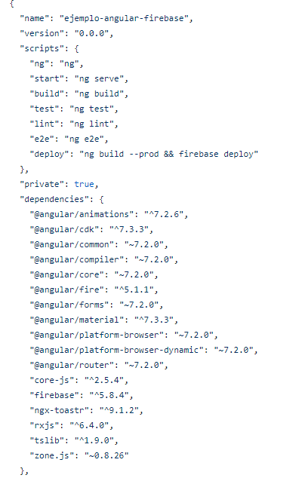
Instalar Conjunto de Dependencias
Hasta ahora vimos como instalar paquetes → siempre de a uno
Es posible que, a partir de un package.json instalar muchas dependencias con el mismo comando
Tiene sentido cuando partimos de un proyecto ya iniciado por otra persona (trabajo en equipo)
Haciendo “npm install” se instalan todas las dependencias que figuran en donde dice “dependencies”

Slide 9
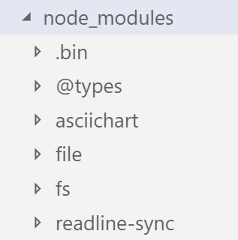
Ubicación de las Dependencias
Al crear un proyecto, se crea el package.json
Al instalar una dependencia, se guarda en una determinada carpeta → node_modules
CUIDADO: esta carpeta no debería figurar en el repositorio de git
Cuando nos bajamos el proyecto, con npm install instalamos todo lo que figure en el package.json
De esta manera el proyecto pesa menos
Dentro de esa carpeta se puede ver que cada dependencia está en su respectiva carpeta

Slide 10
git: Ignorando archivos
Es posible especificar qué archivos y/o carpetas no queremos que se agreguen a nuestro repositorio
La forma de hacerlo es especificando el nombre de los archivos, y dónde se encuentran
El lugar en donde hay que hacerlo es un archivo especial → .gitignore
Este archivo se crea como cualquier otro
De esta manera, cuando agregan los archivos con “git add .” los archivos/carpetas que figuren en .gitignore, no se agregan

Slide 11
Actualizar/Eliminar Dependencias
Puede ocurrir que el desarrollador de la dependencia que se descargó, haya modificado la forma en que una función es invocada
Esto quiere decir que la versión que nos descargamos, quedó desactualizada
Existe un comando que se encarga de actualizar las dependencias
npm update <nombre_dependencia>
También puede ocurrir que descargamos una dependencia por error, o que una dependencia que antes se usaba, ahora no se usa más
npm uninstall <nombre_dependencia>

Slide 12
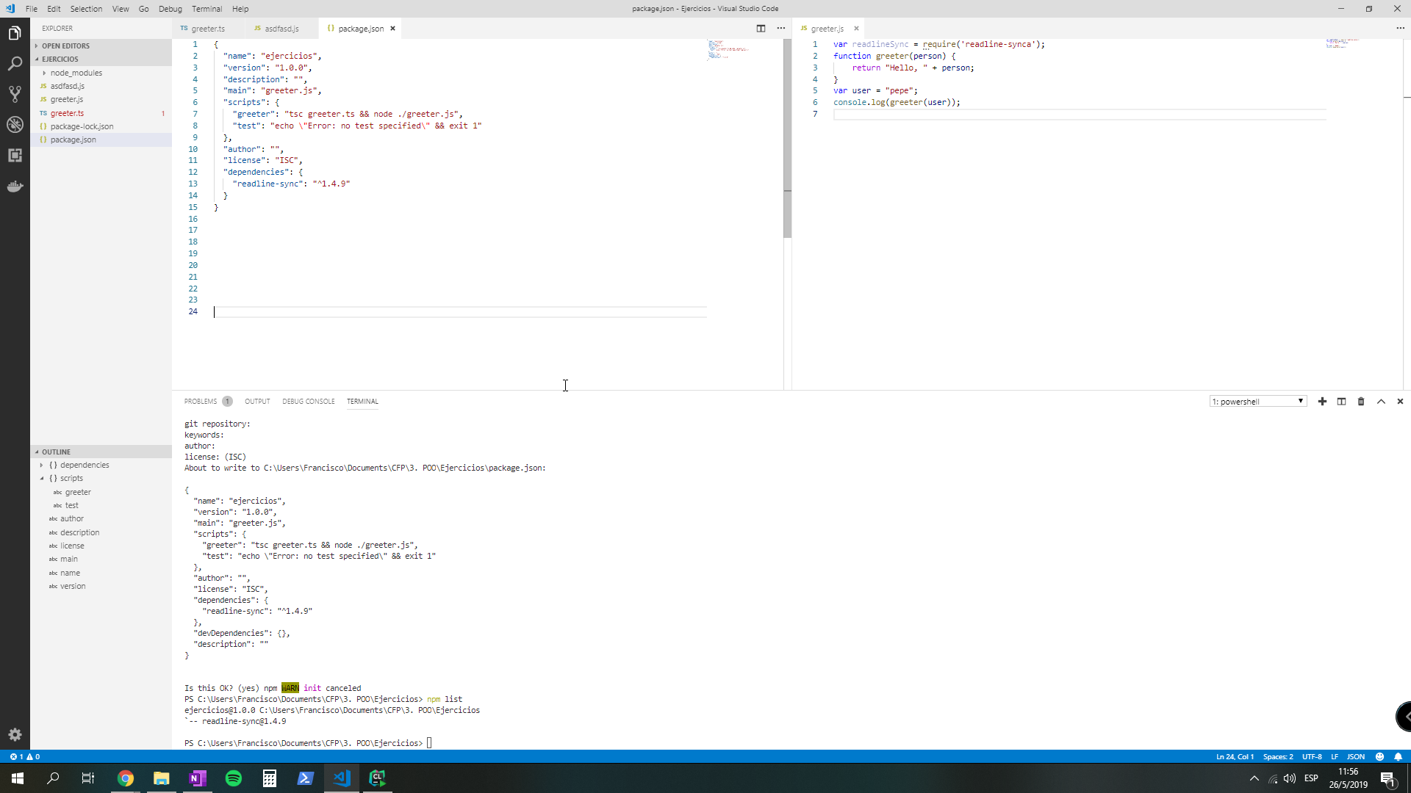
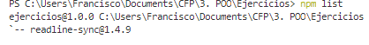
Listar Dependencias
Puede ocurrir que en un proyecto uno pierda el rastro de cuales son las dependencias instaladas → comando para verlas (listarlas)
npm list
Otra forma de ver las dependencias instaladas, es fijarse directo en el package.json
Ambas formas son válidas

Slide 13
Consultar Actualización de Dependencias
Normalmente no hay que fijarse si las dependencias están desactualizadas (o no) una por una → npm outdated
$ npm outdated
Package Current Wanted Latest Location
glob 5.0.15 5.0.15 6.0.1 test-outdated-output
nothingness 0.0.3 git git test-outdated-output
npm 3.5.1 3.5.2 3.5.1 test-outdated-output
local-dev 0.0.3 linked linked test-outdated-output
once 1.3.2 1.3.3 1.3.3 test-outdated-output
{
"glob": "^5.0.15",
"nothingness": "github:othiym23/nothingness#master",
"npm": "^3.5.1",
"once": "^1.3.1"
}
COMANDO
package.json

Slide 14
Atajos para trabajar con NPM
En sistemas siempre se busca hacer las cosas repetitivas en el menor tiempo posible
Los comandos de NPM se usan bastante, por lo que existen otras formas de hacer el mismo comando
npm install → npm i
npm init -y → genera package.json con valores por defecto (sin hacer preguntas)
npm test → npm t
npm install --global imagejs → npm i -g imagejs
Notes:
Decir qué es lo que hace --global

Slide 15
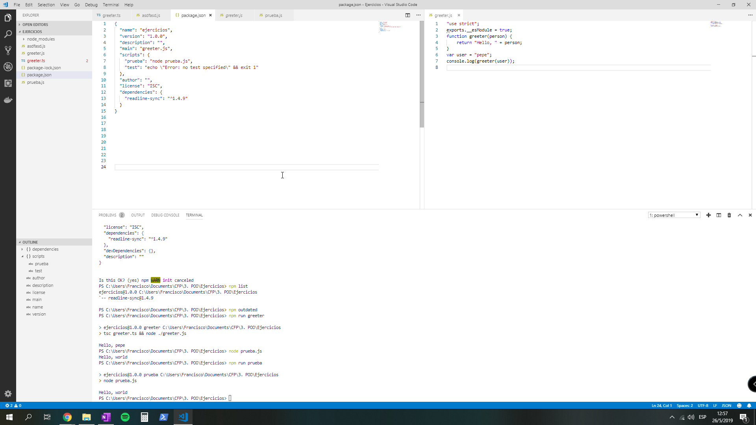
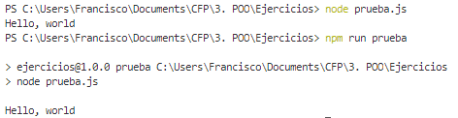
Definir/ejecutar Tareas en package.json
Es muy común que una determinada tarea la realicemos de forma repetitiva
El mismo comando lo escribimos muchas veces
Ese comando puede ser largo y tedioso de escribirlo → ej: node <ruta_archivo_js>
NPM permite definir comandos en el package.json
La sintaxis es “npm run <nombre_tarea>”

Slide 16
Recomendaciones
No instalar dependencias que no se vayan a usar
Intentar mantener todo actualizado
Para así evitar problemas de compatibilidad
No modificar manualmente la sección de dependencias del package.json
Los comandos de NPM son los que modifican automáticamente esas secciones
Acostumbrarse a usar las tareas para trabajar de forma más prolija
Acostumbrarse a usar la consola

Slide 17
Adicional - Manejo de Consola
Comandos básicos porque van a empezar a trabajar más con la consola
dir → listar los archivos y carpetas a partir de la ubicación actual
cd → acceder a una carpeta, cambiar directorio
cls → limpiar el contenido de la pantalla
ren → renombrar un archivo
copy → copiar un archivo
del → borrar un archivo

Slide 18
TypeScript
Agenda
Características del Lenguaje
Instalación
Traducción: TypeScript → JavaScript
Tipado en las variables
Restricciones impuestas en el tipado
Demostración
Comparación código JS/TS
Restricciones de tipos
Razones para usar TypeScript
Diferencias TypeScript/JavaScript
Recomendaciones

Slide 19
Programación
Web
Programación básica
Front end
Programación orientada a objetos
Back end
Bases de datos
Integracion

Slide 20
Características de TypeScript
Variables con tipos
Característica más importante (de ahí el nombre)
Código más legible/entendible
Más chequeos al momento de desarrollar → mayor seguridad
Se “traduce” a código Javascript
Comando tsc
Es compatible con todas las librerías de JS
Soporte de clases
Programación orientada a objetos (en la próxima clase)
La forma en que se definen los if/for/while se mantiene

Slide 21
Instalación
NPM: npm install -g typescript
Junto con el lenguaje, se instala el comando “tsc”
Se encarga de hacer la traducción del lenguaje TypeScript, al lenguaje JavaScript

Slide 22
Pasaje TypeScript → JavaScript
Código TypeScript ejemplo.ts
Tiene como entrada un archivo con extensión .ts
Tiene como salida un archivo con extensión .js
Ejemplo: tsc ejemplo.ts → en la misma carpeta va a generarse el archivo “ejemplo.js”
Una vez generado el JS, se lo ejecuta como siempre → node ejemplo.js
tsc ejemplo.ts
Código JavaScript ejemplo.js

Slide 23
Variables con Tipos
function ejemplo(nombre: string): string {
return "Hola " + nombre;
}
let nombre: string;
nombre = 'Juan';
console.log(ejemplo(nombre));
Código TypeScript ejemplo.ts
tsc ejemplo.ts
function ejemplo(nombre) {
return "Hola " + nombre;
}
var nombre;
nombre = 'Juan';
console.log(ejemplo(nombre));
Código JavaScript ejemplo.js
Los tipos se eliminaron → JS no tiene soporte de tipos

Slide 24
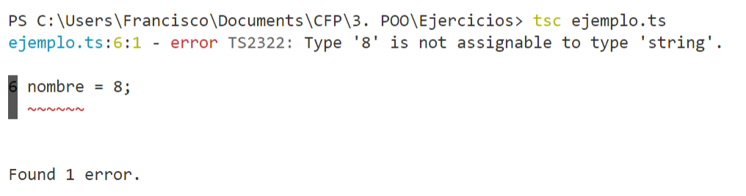
Restricción de Tipos en Variables (2)
function ejemplo(nombre: string): string {
return "Hola " + nombre;
}
let nombre: string;
nombre = 8;
console.log(ejemplo(nombre));
Al querer compilar a JS nos va a dar error porque los tipos no son compatibles
A una variable de tipo “string” se le asignó un número

Slide 25
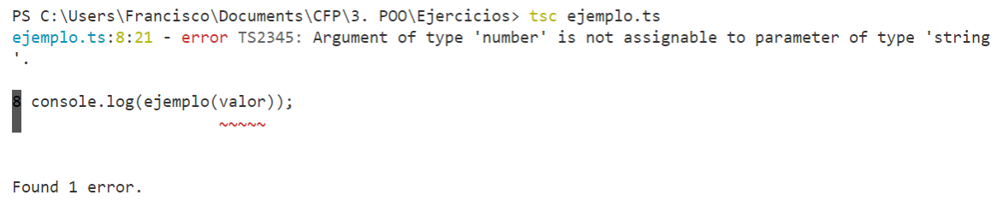
Restricción de Tipos en Funciones
function ejemplo(nombre: string): string {
return "Hola " + nombre;
}
let valor: number;
valor = 8;
console.log(ejemplo(valor));
A una función con parámetro de tipo “string” se le pasó una variable numérica

Slide 26
Tipos básicos en TypeScript
Tipo | Significado
number | Cualquier tipo de número
boolean | Verdadero/falso
string | Texto
null | Cuando un elemento no tiene valores
undefined | Cuando una variable no está inicializada
any | Cualquier tipo
void | Cuando las funciones no retornan nada

Slide 27
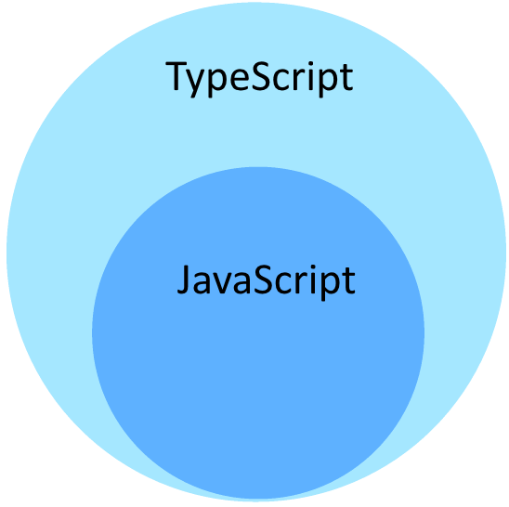
Razones para usar TypeScript
Muchos de los errores en JS surgen al momento de ejecutar el código
Por ejemplo llamar a una función con un parámetro de otro tipo
En proyectos grandes, este tipo de cuestiones hacen perder mucho tiempo
El chequeo de tipos hace que gran parte de los errores que surjan, se puedan detectar al momento de escribir el código
Es decir antes de ejecutarlo
Se trata de JavaScript pero con más funcionalidades

Slide 28
Diferencias entre TypeScript y JavaScript
TS tiene orientación a objetos, JS es de scripting
Tipado estático vs. dinámico
TS tiene soporte de interfaces
TS tiene parámetros opcionales
Cambia la forma en que se importan las librerías en el código
JS → let readlineSync = require(“readline-sync”)
TS → import * as ReadlineSync from ‘./node_modules/readline-sync’;

Slide 29
Recomendaciones Generales
Usar “camelCase” para definir funciones y variables
Usar nombres descriptivos para las variables
La estructura “for” permite declarar variables en el mismo lugar
Tener en cuenta que el código que hagamos lo van a leer otras personas, o nosotros mismos dentro de varios meses o incluso años
Lo mejor es que el código sea fácil de leer
En caso de que igualmente sea complicado, usar comentarios para facilitar la lectura

Slide 30
Intro a Programación Orientada a Objetos
Agenda
Nueva forma de pensar los problemas → objetos
Un objeto en la vida real
Funcionalidad
Estado
Noción de abstracción
Ejemplos de objetos reales
Representación de Objetos
En papel
En máquina
La clase Televisor
Constructores de Clase
Demostración en Clase

Slide 31
Nueva forma de pensar los problemas
Hasta el momento se encararon los problemas directamente escribiendo el código
Normalmente se plantea una estrategia para resolver un problema
Tener una estrategia antes de resolver un problema hace más fácil y clara la programación
Una de las estrategias posibles es la Programación Orientada a Objetos

Slide 32

Un Objeto en la Vida Real (1)
Tomar como ejemplo un televisor
Un televisor tiene varias funcionalidades
Mostrar los programas
Cambiar canales
Cambiar volumen
Un televisor también tiene un estado
Canal actual
Volumen actual
Prendido/apagado

Slide 33
Un Objeto en la Vida Real (2)
Un objeto puede ser definido conociendo:
Funcionalidades
Estado
Es decir, que nos interesa saber cuál es el estado de un objeto, y qué cosas hace
Por lo tanto podemos hacer dos asociaciones
Funcionalidades → Funciones
Estado → Variables

Slide 34
Otros Ejemplos de Objetos
Un auto por ejemplo también tiene sus funciones y su estado
Funciones → Acelerar, frenar, prender, apagar, etc.
Estado → Velocidad actual, prendido/apagado, etc.
Teléfono
Funciones → Sacar fotos, llamar, mensajear, etc.
Estado → Prendido/apagado, nivel de batería, etc.
Impresora
Funciones → Imprimir, prender/apagar, etc.
Estado → Prendido/apagado, nivel de tinta, etc.

Slide 35
Noción de Abstracción
Notar que en todos los casos, se hizo énfasis en que nos interesa el estado y las funciones
Notar también, que en ningún caso nos interesa saber cómo funciona internamente el objeto (visto desde afuera)
No nos interesa saber cómo hace la tele internamente para cambiar de canal
No nos interesa saber cómo funciona el acelerador de un auto
Tampoco nos interesa saber cómo es el mecanismo de la cámara de un teléfono
En todos los casos nos interesa la función concreta, sin pensar en cómo está implementada

Slide 36
Representación de Objetos - Planteo
Televisor
funciones
prenderApagar
subirVolumen
bajarVolumen
subirCanal
bajarCanal
estado
estaPrendido
volumenActual
canalActual
Antes de escribir el código, lo mejor es plantear cuál sería el estado (variables) y las funciones de lo que quiero modelar

Slide 37
Representación de Objetos - Pseudocódigo
Televisor
estado
estaPrendido: boolean
volumenActual: number
canalActual: number
funciones
prenderApagar: void {
if (estaPrendido)
estaPrendido = false
else
estaPrendido = true
}
subirVolumen: void {
volumenActual = volumenActual + 1
}
bajarVolumen: void {
volumenActual = volumenActual - 1
}
subirCanal: void {
canalActual = canalActual + 1
}
bajarCanal: void {
canalActual = canalActual - 1
}
A partir del planteo general, es más fácil ir planteando las funciones y el estado

Slide 38
Repaso de Conceptos
Un objeto se modela de la forma que se asemeja a la vida real
Tiene estado y funcionalidades
Cuando usamos un objeto, lo que nos interesa son las funciones que provee
Por lo tanto desde afuera no necesitamos conocer cómo un objeto funciona internamente

Slide 39
Concepto de Clase y Objeto
OBJETO
CLASE
Cuando diseñamos el televisor, en realidad lo que hacemos es implementar la clase Televisor
primerTelevisor se dice que es un objeto de la clase Televisor
Podemos tener la cantidad de televisores que querramos
let primerTelevisor = new Televisor();
let segundoTelevisor = new Televisor();
let tercerTelevisor = new Televisor();
primerTelevisor.prenderApagar();
primerTelevisor.subirCanal();
segundoTelevisor.prenderApagar();
segundoTelevisor.bajarCanal();
segundoTelevisor.bajarVolumen();
tercerTelevisor.prenderApagar();
tercerTelevisor.subirVolumen();

Slide 40
La Clase Televisor - Pseudocódigo
clase Televisor
variables_internas
estaPrendido: boolean
volumenActual: number
canalActual: number
funciones
prenderApagar(): void {
if (estaPrendido)
estaPrendido = false
else
estaPrendido = true
}
subirVolumen(): void {
volumenActual = volumenActual + 1
}
bajarVolumen(): void {
volumenActual = volumenActual - 1
}
subirCanal(): void {
canalActual = canalActual + 1
}
bajarCanal(): void {
canalActual = canalActual - 1
}
Siempre la clase va a llevar un nombre
Van a tener variables internas de la clase
Desde afuera no se pueden modificar directamente: o sea que afuera de la clase no se puede hacer → estaPrendido = true
Van a tener funciones a través de las cuales se interactúa con el televisor

Slide 41
La Clase Televisor - TypeScript
class Televisor {
estaPrendido: boolean
volumenActual: number
canal: number
prenderApagar(): void {
if (estaPrendido)
estaPrendido = false
else
estaPrendido = true
}
subirVolumen(): void {
volumenActual = volumenActual + 1
}
bajarVolumen(): void {
volumenActual = volumenActual - 1
}
subirCanal(): void {
canal = canal + 1
}
bajarCanal(): void {
canal = canal - 1
}
elegirCanal(canal: number): void {
canal = canal
}
}
Este código no está del todo listo → cuando lo quieran compilar con “tsc” arroja una serie de errores
Ver la última función elegirCanal

Slide 42
La Clase Televisor - TypeScript (1)
Televisor
funciones
prenderApagar
subirVolumen
bajarVolumen
subirCanal
bajarCanal
estado
estaPrendido
volumenActual
canalActual
Televisor
estado
estaPrendido: boolean
volumenActual: number
canalActual: number
funciones
prenderApagar: void {
if (estaPrendido)
estaPrendido = false
else
estaPrendido = true
}
subirVolumen: void {
volumenActual = volumenActual + 1
}
bajarVolumen: void {
volumenActual = volumenActual - 1
}
subirCanal: void {
canalActual = canalActual + 1
}
bajarCanal: void {
canalActual = canalActual - 1
}
clase Televisor
variables_internas
estaPrendido: boolean
volumenActual: number
canalActual: number
funciones
prenderApagar(): void {
if (estaPrendido)
estaPrendido = false
else
estaPrendido = true
}
subirVolumen(): void {
volumenActual = volumenActual + 1
}
bajarVolumen(): void {
volumenActual = volumenActual - 1
}
subirCanal(): void {
canalActual = canalActual + 1
}
bajarCanal(): void {
canalActual = canalActual - 1
}

Slide 43
La Clase Televisor - TypeScript (2)
clase Televisor
variables_internas
estaPrendido: boolean
volumenActual: number
canalActual: number
funciones
prenderApagar(): void {
if (estaPrendido)
estaPrendido = false
else
estaPrendido = true
}
subirVolumen(): void {
volumenActual = volumenActual + 1
}
bajarVolumen(): void {
volumenActual = volumenActual - 1
}
subirCanal(): void {
canalActual = canalActual + 1
}
bajarCanal(): void {
canalActual = canalActual - 1
}
class Televisor {
estaPrendido: boolean
volumenActual: number
canal: number
prenderApagar(): void {
if (estaPrendido)
estaPrendido = false
else
estaPrendido = true
}
subirVolumen(): void {
volumenActual = volumenActual + 1
}
bajarVolumen(): void {
volumenActual = volumenActual - 1
}
subirCanal(): void {
canal = canal + 1
}
bajarCanal(): void {
canal = canal - 1
}
elegirCanal(canal: number): void {
canal = canal
}
}
class Televisor {
private estaPrendido: boolean
private volumenActual: number
private canalActual: number
prenderApagar(): void {
if (this.estaPrendido)
this.estaPrendido = false
else
this.estaPrendido = true
}
subirVolumen(): void {
this.volumenActual = this.volumenActual + 1
}
bajarVolumen(): void {
this.volumenActual = this.volumenActual - 1
}
subirCanal(): void {
this.canalActual = this.canalActual + 1
}
bajarCanal(): void {
this.canalActual = this.canalActual - 1
}
elegirCanal(canal: number): void {
this.canalActual = canal;
}
}

Slide 44
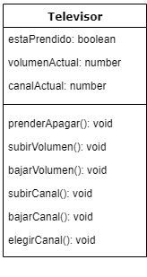
La Clase Televisor - Representación
Variables Internas
Métodos

Slide 45
Constructor de Clase (1)
Cuando se crea un objeto de la clase Televisor, se puede ver que la llamada es parecida a una función
El constructor de una clase es una función especial que permite crear un objeto a partir de los parámetros que se le pase
let primerTelevisor = new Televisor();
primerTelevisor.prenderApagar();
primerTelevisor.subirCanal();

Slide 46
Constructor de Clase (2)
class Televisor {
estaPrendido: boolean
volumenActual: number
canalActual: number
constructor(volumenInicial: number, canalInicial: number) {
this.volumenActual = volumenInicial;
this.canalActual = canalInicial;
}
.....
}
let volumenInicial: number = 10;
let canalInicial: number = 24;
let miTelevisor = new Televisor(volumenInicial, canalInicial);
class Televisor {
estaPrendido: boolean
volumenActual: number
canalActual: number
.....
}
let miTelevisor = new Televisor();
EN CASO DE NO EXISTIR CONSTRUCTOR, SE CREA AUTOMÁTICAMENTE UNO SIN PARÁMETROS

Slide 47
Encapsulamiento + Composición
Agenda
Repaso
Noción de Clase e Instancia
Abstracción
Encapsulamiento
Constructores de Clase
Parámetros Opcionales
Demostración en Clase
Las clases como tipos
Composición de Clases
La Clase Televisor
Planteo
Implementación
Recomendaciones
Ejercicios

Slide 48
Encapsulamiento (1)
Lo que interesa conocer de una clase son las funciones que provee
Desde el punto de vista del usuario de una clase, las variables internas no le interesan → por lo tanto no debería poder acceder/modificar dichas variables
La forma correcta es que se modifique a través de una función
Para poder controlar la forma en que se modifica una variable interna
De otra manera podría poner por ejemplo el canal del televisor en -1 → INCORRECTO!

Slide 49
Encapsulamiento (2)
La forma correcta es que se modifique a través de una función
Para poder controlar la forma en que se modifica una variable interna
De otra manera podría poner por ejemplo el canal del televisor en -1 → INCORRECTO!
let volumenInicial: number = 10;
let canalInicial: number = 24;
let primerTelevisor: Televisor = new Televisor(volumenInicial, canalInicial);
primerTelevisor.canal = 30;
primerTelevisor.elegirCanal(30);
FORMA INCORRECTA
FORMA CORRECTA

Slide 50
Encapsulamiento (3)
Para poder controlar a qué cosas se puede acceder y a qué cosas no, existen dos palabras especiales
public → cualquiera puede acceder
private → solamente dentro de la clase
Cuando no se especifica ninguna de las dos, automáticamente es “public”
Siempre se recomienda especificar alguna de las dos, para que el código sea más legible

Slide 51
Encapsulamiento (4)
class Televisor {
private estaPrendido: boolean
private volumenActual: number
private canalActual: number
constructor(volumenInicial: number, canalInicial: number) {
this.volumenActual = volumenInicial;
this.canalActual = canalInicial;
}
public prenderApagar(): void {
if (this.estaPrendido)
this.estaPrendido = false
else
this.estaPrendido = true
}
public subirVolumen(): void {
this.volumenActual = this.volumenActual + 1
}
....
}
Se le dicen variables internas porque solamente se acceden internamente
Los métodos son públicos porque queremos que se accedan desde afuera

Slide 52
Constructor de Clase
Es un método especial que se invoca al crear una instancia de una determinada clase
Se usa para crear diferentes versiones de un objeto de una determinada clase
class Auto {
private marca: string;
private modelo: string;
constructor(marca: string, modelo: string) {
this.marca = marca;
this.modelo = modelo;
}
public acelerar(): void {
this.velocidadActual += 10;
}
}
let primerAuto: Auto = new Auto('Ford', 'Fiesta');
let segundoAuto: Auto = new Auto('Renault', 'Clio');
let tercerAuto: Auto = new Auto('Peugeot', '307');

Slide 53
Constructor con Parámetros Opcionales
Puede ocurrir que cuando se quiera instanciar una clase, no tengamos todos los valores necesarios
TypeScript permite que se pueda hacer una llamada pero sin todos los parámetros
class Auto {
private marca: string;
private modelo: string;
private año: number;
constructor(marca: string, modelo: string, año?: number) {
this.marca = marca;
this.modelo = modelo;
if (año == undefined)
this.año = -1;
else
this.año = año;
}
....
}
El caracter ‘?’ indica parámetro opcional
let primerAuto: Auto = new Auto('Ford', 'Fiesta', 2004);
let segundoAuto: Auto = new Auto('Renault', 'Clio');
let tercerAuto: Auto = new Auto('Peugeot', '307');

Slide 54
Parámetros Opcionales
El concepto de parámetros opcionales no es exclusivo de los constructores
También podemos aplicarlo a funciones y/o métodos
function imprimirMensaje(mensaje?: string): void {
if (mensaje == undefined)
console.log('Imprimiendo mensaje por default');
else
console.log(mensaje);
}
imprimirMensaje();
imprimirMensaje('Hola como andas');

Slide 55
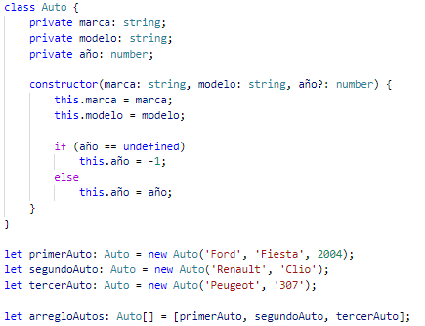
Clases empleadas como Tipos
Notar que cuando instanciamos una clase, escribimos el nombre de la clase como si fuese un tipo
Esto otorga muchas posibilidades
Ahora podemos trabajar en las tareas que normalmente se realizan: insertar, buscar, eliminar, etc.

Slide 56
Composición de Clases
Es muy común usar clases más simples para armar clases más complejas
Por ejemplo un auto puede estar compuesto por un motor y ruedas, entre otras cosas
class Auto {
private marca: string;
private modelo: string;
private motor: Motor;
private ruedas: Rueda[];
constructor(marca: string, modelo: string, motor: Motor, ruedas: Rueda[]) {
....
}
}
let motor: Motor = new Motor('Nafta');
let ruedas: Rueda[] = [
new Rueda(16),
new Rueda(16),
new Rueda(16),
new Rueda(16)
];
let primerAuto: Auto = new Auto('Fiat', 'Palio', motor, ruedas);
class Motor {
private tipo: string;
constructor(tipo: string) {
this.tipo = tipo;
}
}
class Rueda {
private tamaño: number;
constructor(tamaño: number) {
this.tamaño = tamaño;
}
}

Slide 57
La Clase Televisor - Planteo
clase Televisor {
variables_internas
estaPrendido: boolean
volumenActual: number
canalActual: number
decodificador: Decodificador
métodos
prenderApagar()
subirVolumen()
bajarVolumen()
subirCanal()
bajarCanal()
cambiarCanal(canal)
verCanalActual()
verVolumenActual()
}
Es muy importante hacer un primer planteo de lo que vamos a hacer antes de pasar al código
Si bien es una buena práctica hacer un planteo, no hay una forma única de hacerlo → cada uno lo hace de la manera que mejor le sirva
Notes:
Decir que se usa “el control de la deco para usar la deco”

Slide 58
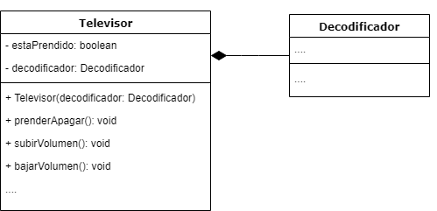
La Clase Televisor - Diagrama
La clase Televisor está compuesta por la clase Decodificador
La flecha indica composición

Slide 59
La Clase Televisor - Implementación
class Televisor {
private estaPrendido: boolean;
private decodificador: Decodificador;
constructor(marca: string, decodificador: Decodificador) {
this.decodificador = decodificador;
}
public prenderApagar(): void {
if (this.estaPrendido)
this.estaPrendido = false;
else
this.estaPrendido = true;
}
public subirVolumen(): void {
if (this.estaPrendido)
this.decodificador.subirVolumen();
}
public bajarVolumen(): void {
if (this.estaPrendido)
this.decodificador.subirVolumen();
}
public subirCanal(): void {
if (this.estaPrendido)
this.decodificador.subirCanal();
}
public bajarCanal(): void {
if (this.estaPrendido)
this.decodificador.bajarCanal();
}
public cambiarCanal(canal: number): void {
if (this.estaPrendido)
this.decodificador.cambiarCanal(canal);
}
public verCanalActual(): number {
return this.decodificador.verCanalActual();
}
public verVolumenActual(): number {
return this.decodificador.verVolumenActual();
}
}
let decodificador: Decodificador = new Decodificador();
let primerTelevisor: Televisor = new Televisor(decodificador);
primerTelevisor.cambiarCanal(15);
Notes:
Hacer énfasis en el encapsulamiento y la abstracción → no hace falta saber cómo está implementado el decodificador!!!

Slide 60
Recomendaciones
Los nombres de las clases arrancan en mayúsculas
Siempre hacer un planteo de lo que debería hacer una clase → después pasarlo a código
Pueden existir las funciones privadas: sirven para hacer cálculos auxiliares que no sean necesarios que se muestren para el usuario de la clase
Los métodos (funciones) que una clase tenga, deben tener relación entre si
Ejemplo: la clase Televisor no puede tener un método que se encargue de calcular el promedio de un arreglo de números
Práctica, mucha práctica

